Slide 1



Măng Non

Slide 2

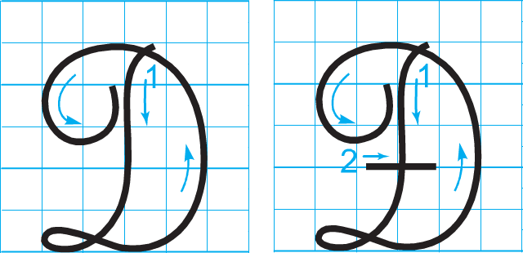
1. Giới thiệu mẫu chữ hoa
Đ
Quan sát chữ Đ cỡ nhỡ, cho biết độ cao và độ rộng các nét?

Slide 3
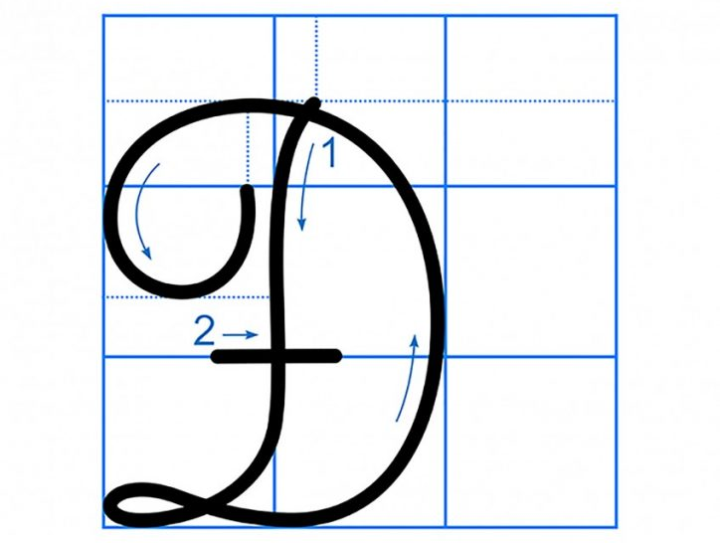
1. Giới thiệu mẫu chữ hoa
Đ
Chữ hoa Đ cỡ nhỡ có độ cao 5 li, độ rộng 4 li.
Chữ hoa Đ cỡ nhỏ có độ cao 2,5 li, độ rộng 2 li.

Slide 4
1. Giới thiệu mẫu chữ hoa
Đ
Quan sát chữ Đ cỡ nhỡ, cho biết độ cao và độ rộng các nét?

Slide 5
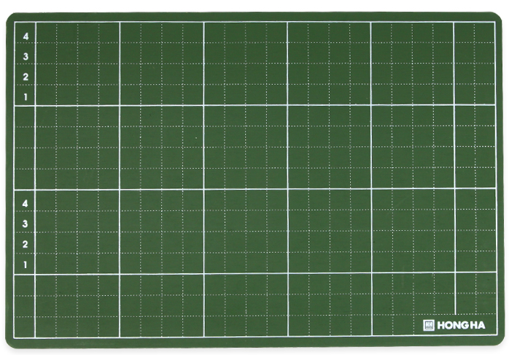
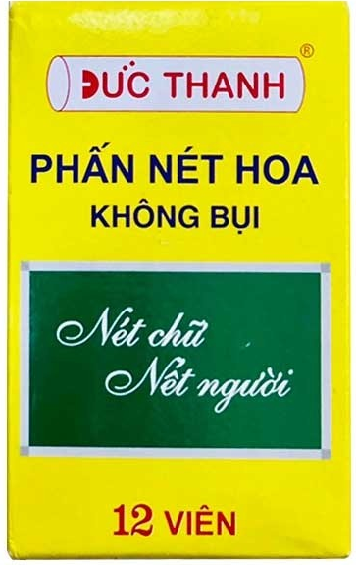


Đ
2. Viết chữ hoa vào bảng con.
Bảng con
Phấn

Slide 6


Đ
3. Viết chữ hoa vào vở tập viết.
Vở tập viết

Slide 7




Slide 8
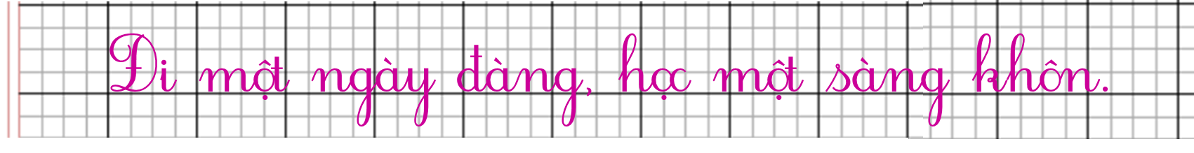
Câu ứng dụng:
Những chữ nào cao 2,5 li?
Chữ Đ, g, h, k cao 2,5 li

Slide 9
Câu ứng dụng:
Những chữ nào cao 2 li?
Chữ đ cao 2 li

Slide 10
Câu ứng dụng:
Những chữ nào cao 1,5 li?
Chữ t cao 1,5 li

Slide 11
Câu ứng dụng:
Những chữ nào cao 1 li?
Chữ i, m, n, a, ô, c, cao 1,5 li

Slide 12

Viết bài vào vở
Viết bài vào vở

Slide 13

Viết câu ứng dụng vào vở Tập viết:

